Slide 1
Презентация на тему:
« Свет в нашей жизни»
Выполнила: Лукиных Алина.
Ученица 10 класса.

Slide 2
Свет в нашей жизни.
Свет в нашей жизни играет очень большую роль, он есть очень простым, и в тоже время загадочным.

Slide 3
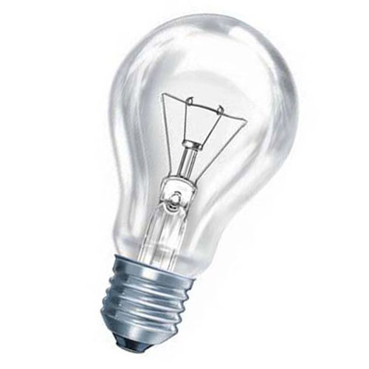
Лампа накаливания.
Лампа накаливания — искусственный источник света, в котором свет испускает тело накала, нагреваемое электрическим током до высокой температуры.

Slide 4
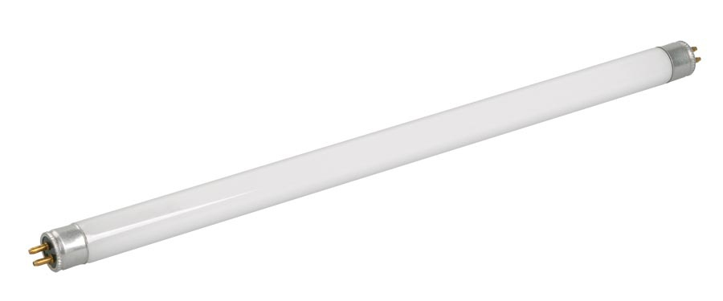
Люминесцентная лампа.
Люминесцентная лампа — газоразрядный источник света, в котором электрический разряд в парах ртути создаёт ультрафиолетовое излучение,

Slide 5
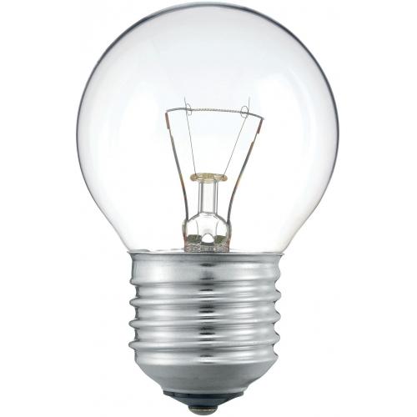
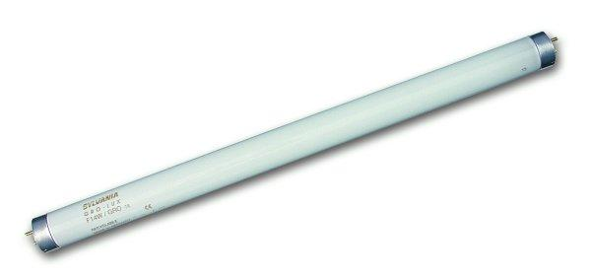
Чем отличаются эти лампы?

Slide 6
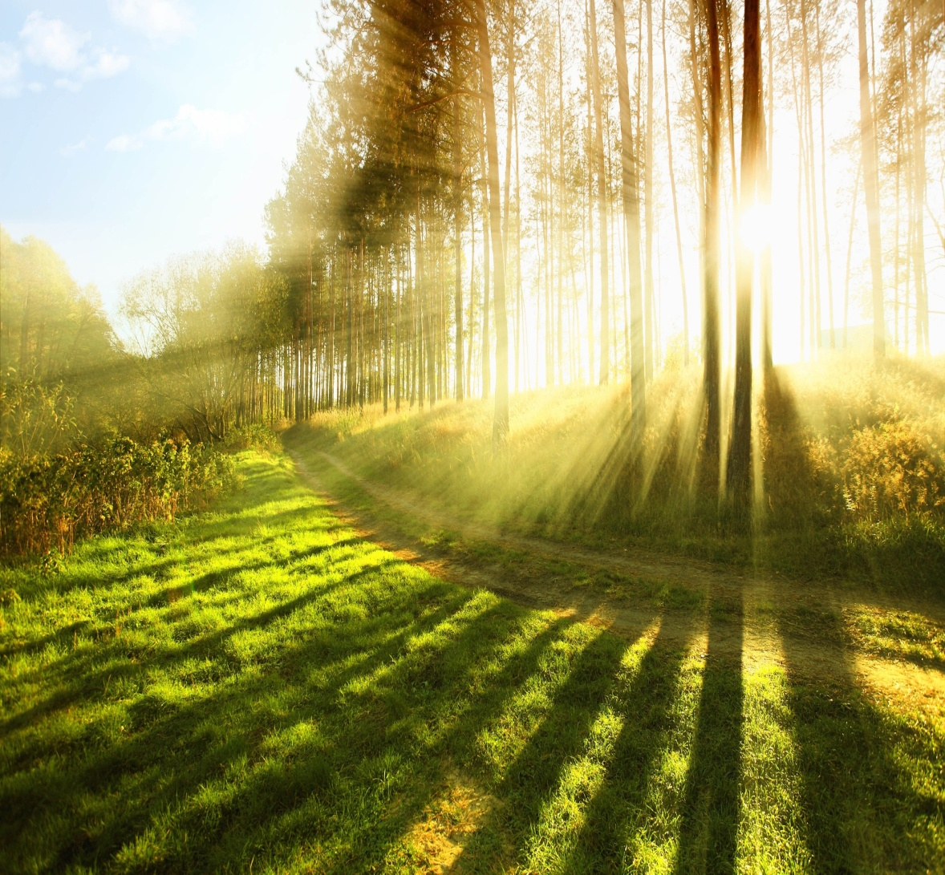
Солнечные лучи.
Солнце – это источник не только тепла и света. Воздух, земля, вода и растения целиком пронизаны его жизненной энергией.

Slide 7

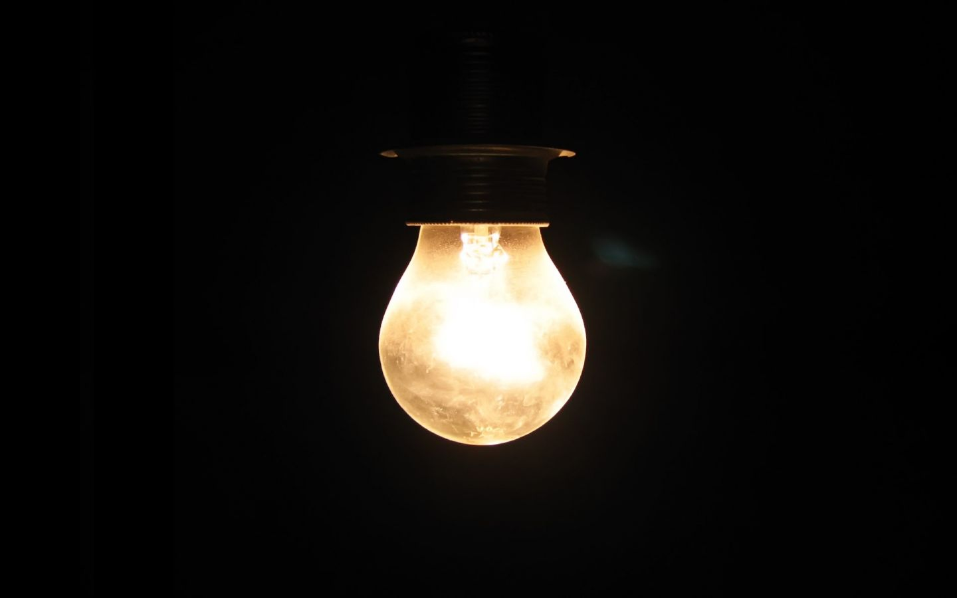
Но что такое свет?

Slide 8
Свет как поток частиц.
Свет имеет не только волновые свойства, а в некоторых случаях ведет себя как поток частиц – фотонов.

Slide 9
Итог.
Свет – это один из нескольких видов излучения (радиации).
Его источником может быть Солнце, лампа или иное раскаленное тело. Свет проникает сквозь прозрачную воду, воздух или стекло. От большинства других, особенно блестящих как зеркало материалов он отражается.
Благодаря свету мы можем видеть и общаться между собой.

Slide 10
Спасибо за внимание!

